Slide 1


第5章
数据库和数据表的管理
数据库原理及应用

Slide 2
5.1 SQL Server 数据库概述
+ 数据库文件类型
+ 数据库文件组
7

Slide 3
数据库文件类型(1)
在SQL Server 中，数据库是由数据文件和事务日志文件组成的，一个数据库至少应包含一个数据文件和一个事务日志文件。
主数据文件
主数据文件是数据库的起点，其中包含数据库的初始信息，记录数据库所拥有的文件指针。每个数据库有且仅有一个主数据文件，这是数据库必需的文件。主数据文件的扩展名是.mdf。
辅助数据文件
除主数据文件以外的所有其他数据文件都是辅助数据文件。辅助数据文件存储主数据文件未存储的所有其它数据和对象，它不是数据库必需的文件。当一个数据库需要存储的数据量很大（超过了Windows操作系统对单一文件大小的限制）时，可以用辅助数据文件来保存主数据文件无法存储的数据。

Slide 4
数据库文件类型(2)
事务日志文件
在SQL Server 中，每个数据库至少拥有一个自己的日志文件，也可以拥有多个日志文件。日志文件最小是1MB，用来记录所有事务以及每个事务对数据库所做的修改。日志文件的扩展名是.ldf。
在创建数据库的时候，日志文件也会随着被创建。如果系统出现故障时，常常需要使用事务日志将数据库恢复到正常状态。这是SQL Server 的一个重要的容错特性，它可以有效地防止数据库的损坏，维护数据库的完整性。

Slide 5
数据库文件组
主文件组
主文件组是包含主要文件的文件组。所有系统表和没有明确分配给其他文件组的任何文件都被分配到主文件组中，一个数据库只有一个主文件组。
用户定义文件组
用户定义文件组是用户首次创建数据库时，或修改数据库时自定义的，其目的是为了将数据存储进行合理的分配，以提高数据的读写效率。
默认文件组
每个数据库中均有一个文件组被指定为默认文件组。如果在数据库中创建对象时没有指定对象所属的文件组，对象将被分配给默认文件组。在任何时候，只能将一个文件组指定为默认文件组。

Slide 6
5.2 SQL Server 数据库基本管理
+ 创建用户数据库
+ 数据库结构的修改
+ 数据库文件的修改、删除
7

Slide 7
创建用户数据库 (1)
创建数据库就是为数据库确定名称、大小、存放位置、文件名和所在文件组的过程。
在一个SQL Server 实例中，最多可以创建32 767个数据库。
例5.1 创建教学管理数据库，数据库的名称为“JXGL”。
主数据文件逻辑名为“JXGL.mdf”，保存路径为“D:\JXGLSYS\DATA”，
日志文件的逻辑名为“JXGL_log.ldf”，
保存路径为“D:\JXGLSYS\Data_log”。
主数据文件大小为5MB，文件大小不受限制，增长量为1MB；
日志文件的初始大小为1MB，最大为20MB，增长比例为10%。

Slide 8
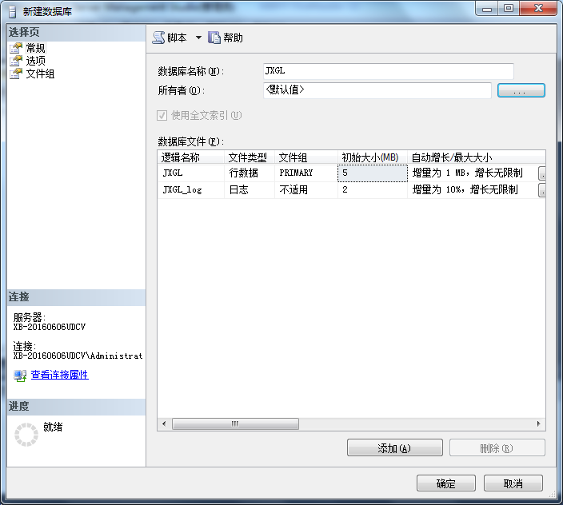
创建用户数据库 (1)
利用SSMS工具创建数据库
在“数据库”节点上右击，从弹出的快捷菜单中选择“新建数据库”菜单项
在“新建数据库”对话框中有三个选项，分别是“常规”、“选项”和“文件组”，默认是“常规”选项。

Slide 9
创建用户数据库 (2)
利用T-SQL语句创建数据库 , 语句格式如下：
CREATE DATABASE <数据库名>
ON
{[PRIMARY](NAME=<逻辑文件名>
FILENAME=<物理文件名>
[,SIZE=<初始大小>]
[,MAXSIZE={<文件最大长度>|UNLIMITED}]
[,FILEGROWTH=<文件增长幅度>])
}[, … n]
LOG ON
{[PRIMARY](NAME=<逻辑文件名>,
FILENAME=<物理文件名>
[,SIZE=<初始大小>]
[,MAXSIZE={<文件最大长度>|UNLIMITED}]
[,FILEGROWTH=<文件增长幅度>])
}[, … n]

Slide 10
创建用户数据库 (3)
<数据库名>：新建数据库的名称，可长达128个字符。
ON：指定显式定义，用来存储数据库数据部分的磁盘文件（数据文件）。
PRIMARY：在主文件组中指定文件。
LOG ON：指定显式定义，用来存储数据库日志的磁盘文件（日志文件）。
NAME：用来定义数据库的逻辑名称，这个逻辑名称用来在T_SQL代码中引用数据库。
FILENAME：用于定义数据库文件在硬盘上的存放路径与文件名称。这必须是本地目录（不能是网络目录），并且不能是压缩目录。

Slide 11
创建用户数据库 (4)
SIZE：用来定义数据文件的初始大小，可以使用KB、MB、GB或TB为计量单位。如果没有为主数据文件指定大小，那么SQL Server 将创建与model系统数据库相同大小的文件。如果没有为辅助数据库文件指定大小，那么SQL Server 将自动为该文件指定1MB大小。
MAXSIZE：用于设置数据库允许达到的最大长度，可以使用KB、MB、GB、TB为计量单位，也可以为UNLIMTED，或者省略整个子句，使文件可以无限制增长，直至磁盘被充满为止。SQL Server 中，规定日志文件可增长的最大长度为2TB，而数据文件的最大长度为16TB。
FILEGROWTH：用来定义文件增长所采用的递增量或递增方式。他可以使用KB、MB或百分比（%）为计量单位。如果没有指定这些符号之中的任一符号，则默认MB为计量单位。

Slide 12
创建用户数据库 (5)
在查询窗口内输入CREATE DATABASE语句如下所示：
CREATE DATABASE JXGL
ON PRIMARY
(NAME=JXGL,
FILENAME='D:\JXGLSYS\DATA\JXGL.mdf',
SIZE=5,
FILEGROWTH=1
)
LOG ON
(NAME=JXGL_log,
FILENAME='D:\JXGLSYS\DATA\JXGL_log.ldf',
SIZE=1,
MAXSIZE=20,
FILEGROWTH=10%
)

Slide 13
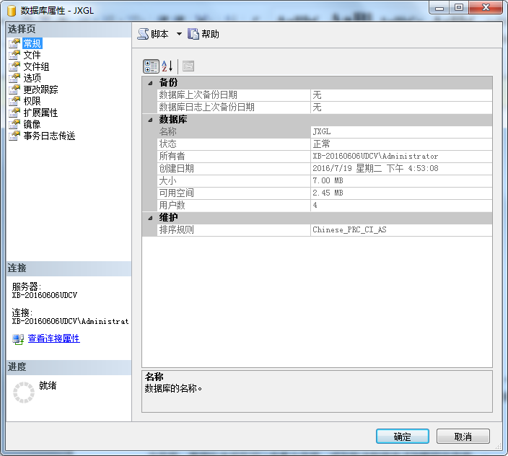
数据库结构的修改 (1)
利用SSMS图形化方式
右击要修改大小的数据库JXGL，选择“属性”菜单项。

Slide 14
数据库结构的修改 (2)
使用T-SQL语句
用USE语句来完成不同数据库之间的切换：USE <数据库名>
查看数据库信息
① 使用系统视图
常见的查看数据库基本信息的视图有：
sys.databases：查看有关数据库的基本信息。
sys.database_files：查看有关数据库文件的信息。
sys.filegroups：查看有关数据库文件组的信息。
sys.master_files：查看数据库文件的基本信息和状态信息。
② 使用函数
可以使用DATABASEPROPERTYEX函数来查看指定数据库中的指定选项信息，该函数一次只能返回一个选项的设置。如：
SELECT DATABASEPROPERTYEX('JXGL','Version')

Slide 15
数据库结构的修改 (3)
③ 使用存储过程
sp_helpdb：显示有关数据库和数据库参数信息。
sp_spaceused：查看数据库空间信息。
sp_dboption：查看数据库选项信息。
例5.3 查询数据库JXGL的空间信息。
USE JXGL
GO
EXEC sp_spaceused
GO

Slide 16
数据库结构的修改 (4)
(2) 修改数据库
T-SQL提供了修改数据库的语句ALTER DATABASE。
① 增加数据库空间
使用T-SQL语句增加已有数据库文件的大小，语句格式如下：
ALTER DATABASE <数据库名>
MODIFY FILE
(FILENAME=<逻辑文件名>,
SIZE=<文件大小>,
MAXSIZE=<增长限制>
)
例 为教学管理数据库JXGL增加容量，原来的数据库
文件JXGL.mdf的初始分配空间为3MB（默认值），现在将
增至到10MB。
GO
ALTER DATABASE JXGL
MODIFY FILE
(NAME=JXGL,
SIZE=10)
GO

Slide 17
数据库结构的修改 (5)
② 增加数据库文件
使用T-SQL语句增加数据库文件的数目，语句格式如下：
ALTER DATABASE <数据库名>
ADD FILE|ADD LOG FILE
(NAME=<逻辑文件名>,
FILENAME=<物理文件名>,
SIZE=<文件大小>,
MAXSIZE=<增长限制>,
FILEGROWTH=<文件增长幅度>
)
例 为数据库JXGL增加辅助数据文件JXGL_1.NDF，初始
大小为5MB，最大长度为30MB，按照5%增长。
GO
ALTER DATABASE JXGL
ADD FILE
(NAME=JXGL_1,
FILENAME='D:\JXGLSYS\DATA\JXGL_1.dnf',
SIZE=5,
MAXSIZE=30,
FILEGROWTH=5%
)
GO

Slide 18
数据库结构的修改 (6)
③ 删除数据库文件
使用ALTER DATABASE的REMOVE FILE子句，可以删除指定的文件。语句格式如下：
ALTER DATABASE <数据库名>
REMOVE FILE <逻辑文件名>
例5.4 删除数据库JXGL中的辅助数据文件JXGL_1.ndf。
GO
ALTER DATABASE JXGL
REMOVE FILE JXGL_1
GO

Slide 19
数据库文件的更名、删除 (1)
对已存在的用户数据库，可以对其更改名称，当不使用该数据库时，还可以删除。在重命名或删除数据库之前，应该确保没有用户正在使用该数据库。
例 将已存在的数据库JXGL改名为GX_JXGL。
GO
sp_renamedb 'JXGL', 'GX_JXGL'
GO
例 删除更名后的数据库GX_JXGL。
GO
DROP DATABASE GX_JXGL
GO

Slide 20
5.3 SQL Server表管理
+ 表的创建与维护
+ 表中的数据维护
7

Slide 21
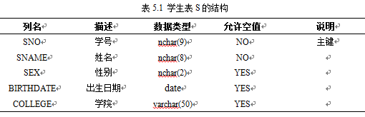
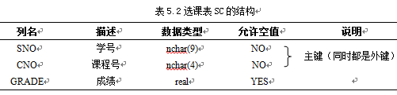
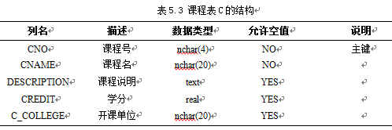
数据表管理
例5.7 创建数据库JXGL中表S、表SC、表C，结构如下：

Slide 22
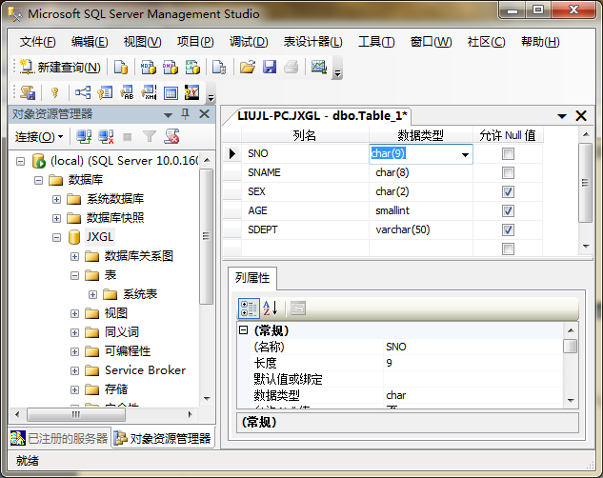
表的创建与维护 (1)
使用SSMS图形化方式
(1) 创建和修改表
在“对象资源管理器”面板中展开“数据库”节点，可以看到自己创建的数据库，比如JXGL。展开JXGL节点，右击“表”节点，在弹出的快捷菜单中选择“新建表”项，进入“表设计器”窗口。
在“列名”栏中输入各个字段的名称，如输入表S的各个字段名，在“数据类型”栏中选择相应数据类型并输入字段长度。“允许Null值”列中的复选框未勾选状态表明该字段不允许“空值”。

Slide 23
表的创建与维护 (2)
(2) 创建完整性约束
实体完整性：把表中的每行看作一个实体，它要求所有行都具有唯一性。
域完整性：要求表中指定列的数据具有正确的数据类型、格式和有效的数据范围。
参照完整性：维持被参照表和参照表之间的数据一致性。
在SQL Server 中，可以通过建立“约束”等措施来实现数据完整性约束，约束包括5种类型：
主键（PRIMARY KEY）约束、唯一性（UNIQUE）约束、检查（CHECK）约束、默认值（DEFAULT）约束和外键（FOREIGN KEY）约束。

Slide 24
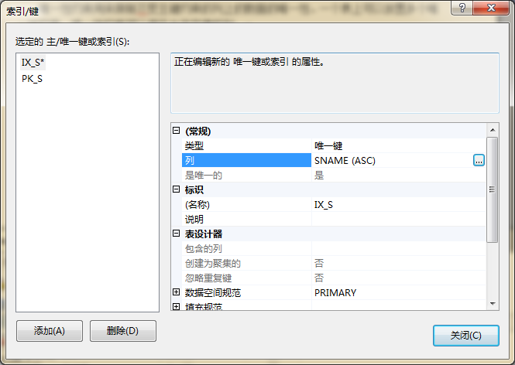
表的创建与维护 (3)
创建主键约束
在表设计器中，单击要定义为主键的列，如果要设置多列为主键，则选中所有主键列（按住Ctrl或Shift键单击其它列）右击，在弹出的快捷菜单中选择“设置主键”菜单项，这时，主键列的左边会显示“黄色钥匙”图标，完成主键设置。
创建唯一性约束
在S表设计器中，右击，在弹出的快捷菜单中选择
“索引/键”菜单项，打开“索引/键”对话框。
在弹出的“索引/键”对话框中，单击“添加”按钮
添加新的主/唯一键或索引；在“（常规）”栏的“类
型”右边选择“唯一键”，在列的右边单击 按钮，
选择列名SNAME和排序规律ASC（升序）或DESC
（降序）。

Slide 25
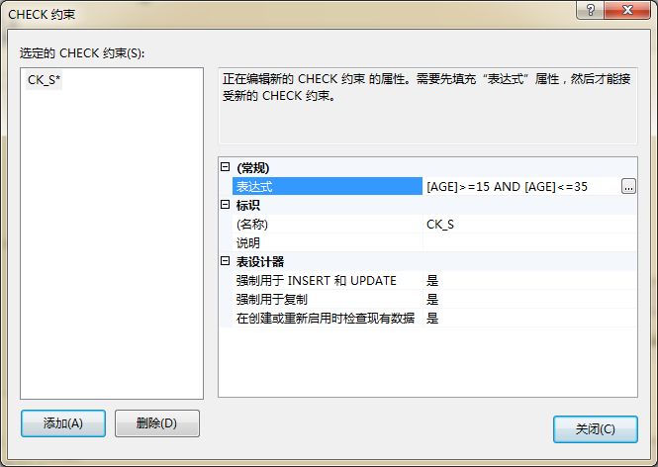
表的创建与维护 (4)
创建检查约束
CHECK约束用于限制输入一列或多列值的范围，从逻辑表达式判断数据的有效性，限制不满足CHECK约束条件数据输入。
在表设计器中右击任一列，在弹出的快捷菜单中选择“CHECK约束”菜单项，在打开的“CHECK约束”对话框中单击“添加”按钮，在“表达式”文本框中输入检查表达式“[AGE]>=15 AND [AGE]<=35”。

Slide 26
表的创建与维护 (5)
创建默认值约束
把学生表S的SEX列默认值设置为“男”，具体方法如下：
在表设计中，选择需要设置默认值的列，在下面“列属性”的“默认值或绑定”栏中输入默认值“男”，然后单击工具栏中的“保存”按钮。
创建外键约束
FOREIGN KEY约束用于建立和加强两个表（主表和从表）的一列或多列数据之间的链接，当数据添加、修改或删除时，通过外键约束保证它们之间数据的一致性。
例如，在课程选修表SC中，定义外键SNO，CNO。FOREIGN KEY约束要求SC.SNO的值必须在S.SNO中，SC.CNO的取值必须在C.CNO中。设置FOREIGN KEY约束操作步骤如下：

Slide 27
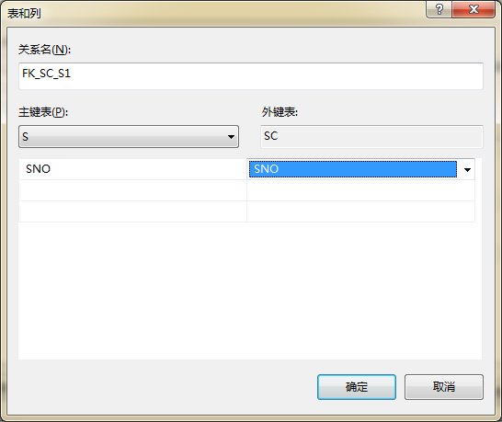
表的创建与维护 (6)
在SC的表设计器中，选择要设置外键的列SNO，右击，在弹出的快捷菜单中选择“关系”菜单项，打开“外键关系”对话框。
在“外键关系”对话框中，单击“添加”按钮，增加新的外键关系，对新增的外键关系进行设置，单击“表和列规范”栏右边的 按钮，打开“表和列”对话框。
在“表和列”对话框中，如果想重新命名外键约束名，可以在“关系名”文本输入框中输入新的名称；在“主键表”下拉列表框中选择S表，并单击“主键表”下的下拉按钮选择其中的SNO作为被参照列；在“外键表”文本框中已经输入当前表名SC，并单击“外键表”下的下拉按钮选择其中的SNO作为参照列。

Slide 28
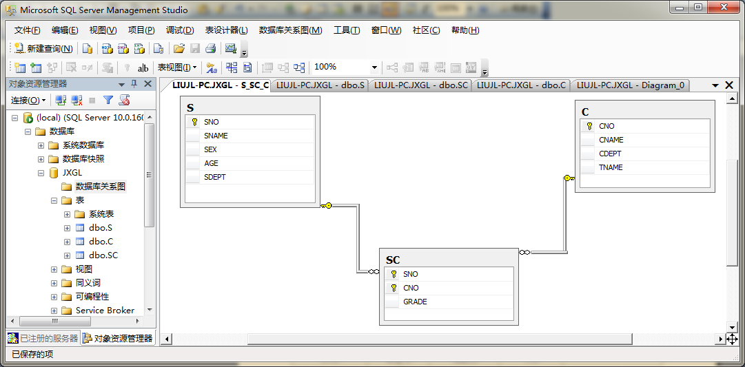
表的创建与维护 (7)
(3) 创建数据库关系
数据库关系是以图形方式显示数据库的结构。使用数据库关系图可以创建和修改表、列、关系和键。此外，还可以修改索引和约束。
在“对象资源管理器”中，右键单击“数据库关系图”文件夹。在快捷菜单上选择“新建数据库关系图”。此时，将显示“添加表”对话框，在“表”列表中选择所需的表，再单击“添加”。这些表将以图形方式显示在新的数据库关系图中。

Slide 29
表的创建与维护 (8)
使用T-SQL语句
(1) 创建表
利用CREATE TABLE语句可以创建数据表，该语句的常用格式如下：
CREATE TABLE <表名>
(
<列名1> <数据类型> <列级完整性约束>
[,… n]
<表级完整性约束>
[,… n]
)
[ON <filegroup>|<”default”>]

Slide 30
表的创建与维护 (9)
参数说明如下：
<表名>：在当前数据库中新建的表名称。
ON filegroup|”default” ：指明存储表的文件组。如果指定了”default”，或根本没有指定ON，则表示存储在默认文件组中。
列级完整性约束如下：
① 默认值约束：[CONSTRAINT <默认值约束名>] DEFAULT 常量表达式。
空值/非空值约束：NULL/NOT NULL
主键约束：
[CONSTRAINT <主键约束名>] PRIMARY KEY [CLUSTERED| NONCLUSTERED]（主键）
其中CLUSTERED|NONCLUSTERED表示所创建的唯一性约束是聚集索引/非聚集索引，默认为CLUSTERED（聚集索引）。

Slide 31
表的创建与维护 (9)
④ 外键约束：
[CONSTRAINT <外键约束名>] [FOREIGN KEY] REFERENCES <父表名>[(<主键>)]
⑤ 唯一性约束
[CONSTRAINT <唯一性约束名>]UNIQUE[CLUSTERED|NONCLUSTERED]
⑥ 检查约束
[CONSTRAINT <检查约束名>]CHECK(<逻辑表达式>)
表级完整性约束如下：
① UNIQUE(列名1，列名2，…，列名n)：多个列名单值约束。
② PRIMARY KEY (列名1，列名2，…，列名n)：多个列名组合主键约束。
③ FOREIGN KEY(外键) REFERENCES 主键表(主键)：多个列名组合外键约束。
④ CHECK(逻辑表达式)：含有多个列名逻辑表达式的检查约束。

Slide 32
表的创建与维护 (9)
例5.8创建教学管理数据库JXGL的表S（学生表）和表SC（课程选修表）。
创建学生表S：
USE JXGL
GO
CREATE TABLE S -- 下面的例子将创建表
(SNO CHAR(9) NOT NULL -- 学号字段，非空约束
CONSTRAINT PK_SNO PRIMARY KEY CLUSTERED
-- 主键约束
CHECK(SNO LIKE ’200915121[0-9][0-9]’), -- 检查约束
SNAME CHAR(8) NOT NULL, -- 姓名字段，非空约束
SEX CHAR(2) NULL, -- 性别字段
AGE SMALLINT NULL, -- 年龄字段
COLLEGE VARCHAR(50) NULL -- 系别字段)GO

Slide 33
表的创建与维护 (10)
创建课程表C：
USE JXGL
GO
CREATE TABLE C
(
CNO CHAR(4) NOT NULL, -- 课程编号字段，非空约束
CNAME VARCHAR(50) NOT NULL, -- 课程名字段，非空约束
C_COLLEGE VARCHAR(50) NULL, -- 成绩字段
TNAME CHAR(8), -- 教师姓名字段
PRIMARY KEY(CNO) -- 主键约束
)
GO

Slide 34
表的创建与维护 (11)
创建数据表SC：
USE JXGL
GO
CREATE TABLE SC(SNO CHAR(9) NOT NULL,
-- 学号字段，非空约束
CNO CHAR(4) NOT NULL, -- 课程编号字段，非空约束
GRADE REAL NULL, -- 成绩字段
PRIMARY KEY(SNO,CNO), -- 主键约束
FOREIGN KEY(SNO) REFERENCES S(SNO), -- 外键约束
FOREIGN KEY(CNO) REFERENCES C(CNO) -- 外键约束)
GO

Slide 35
表的创建与维护 (12)
(2) 更改表结构
利用ALTER TABLE语句可以更改原有表的结构，该语句的常用格式如下：
ALTER TABLE <表名>
[ALTER COLUMN <列名> <列定义>]
|[ADD <列名> <数据类型> <约束>[, … n]]
|[DROP COLUMN <列名>[, … n]]
|[ADD CONSTRAINT <约束名> <约束>[, … n]]
|[DROP CONSTRAINT <约束名>[, … n]]
参数说明如下：
<表名>：所要修改的表的名称。
<列名>：要修改的字段名。
ALTER COLUMN：修改列的定义子句。
ADD：增加新列或约束子句。
DROP：删除列或约束子句。

Slide 36
表的创建与维护 (13)
例5.11 在学生表S中，将列SEX的原数据长度2改为1。
USE JXGL
GO
ALTER TABLE S
ALTER COLUMN SEX CHAR(1) NULL
GO
例5.12 在学生表S中，将AGE列名改为BIRTHDAY，数据类型为DATE。
USE JXGL
GO
ALTER TABLE S
DROP COLUMN AGE
GO
ALTER TABLE S
ADD BIRTHDAY DATE
GO

Slide 37
表的创建与维护 (14)
(3) 删除表
利用DROP TABLE语句可以删除数据表，该语句的常用格式如下：
DROP TABLE <表名>
其中，<表名>为所要删除的表的名称。
例5.14 删除数据库JXGL内的学生表S。
USE JXGL
GO
DROP TABLE S
GO

Slide 38
表中数据的维护 (1)
使用SSMS工具进行表的数据维护时，用鼠标右键单击需要操作的表，在弹出的快捷菜单中选择“编辑前200行”菜单项，再选择相关操作，即可完成数据插入、修改和删除表中数据的操作。下面重点介绍表中数据维护的T-SQL语句。
插入表数据
利用INSERT语句可以更改原有表的结构，该语句的常用格式如下：
INSERT INTO <表名>[(<列名>[,… n])]
VALUES(<常量表达式>|NULL|DEFAULT[,… n])
要插入数据所对应的字段名，字段名表的顺序可以与表的列顺序不同。如果向表中的部分列插入数据，则相应的字段名表不能省略；如果向表中所有列插入数据且字段顺序与表结构相同，则字段名可以省略。

Slide 39
表中数据的维护 (2)
例5.15 在教学管理数据库JXGL中，向学生表S中插入记录(’S1’,’程晓晴’,’F’, ’2000-8-12’,’CS’)。
USE JXGL
INSERT INTO S(SNO,SNAME,SEX,BIRTHDAY,COLLEGE)
VALUES('S1','程晓晴','F', '2000-8-12','CS')
GO
或
USE JXGL
INSERT INTO S
VALUES('S1','程晓晴','F', '2000-8-12', 'CS')
GO

Slide 40
表中数据的维护 (3)
修改表数据
利用UPDATE语句可以更改原有表的数据，该语句的常用格式如下：
UPDATE <表名>
SET <列名>=<表达式>[,… n]
[WHERE <逻辑表达式>]
例5.16 在教学管理数据库JXGL中，把学生表S中学号为“S2”的学生姓名改为“姜芸”、年龄改为22。
USE JXGL
UPDATE S
SET SNAME='姜芸',AGE=22
WHERE SNO='S2'
GO

Slide 41
表中数据的维护 (4)
删除表数据
利用DELETE语句可以删除原有表的数据，该语句的常用格式如下：
DELETE FROM <表名>
[WHERE <逻辑表达式>]
例5.17 在教学管理数据库JXGL中，删除学生表S中姓名为张丽的学生记录。
USE JXGL
DELETE S
WHERE SNAME='张丽'
GO
使用DELETE语句可以从表中删除一条或多条记录。如果有关联表存在，那么在删除表时，应当首先删除外键表中的相关记录，然后才能删除主键表中的记录。

Slide 42
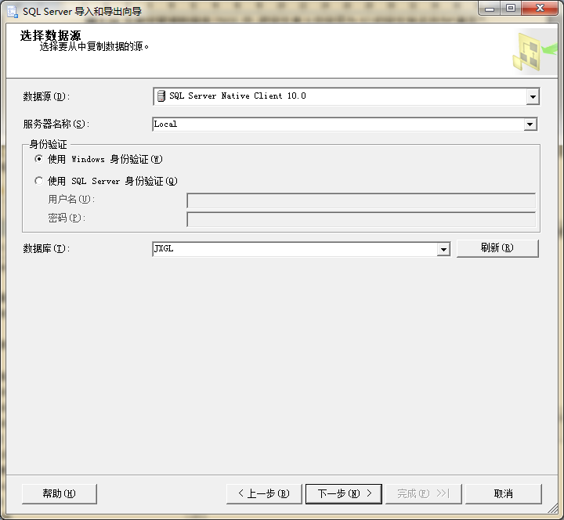
数据库数据的导出/导入 (1)
数据库数据导出
例5.18 将教学管理数据库JXGL学生表S的数据导出到Excel文件D:\JXGLSYS\学生记录表.xls中。
在“对象资源管理器”中，展开数据库，
右击要导出数据所在的数据库，弹出快捷菜单，
选择“任务”级联菜单中的“导出数据”，出现
SQL Server 导入导出向导“欢迎使用导入和导出
向导”对话框。单击“下一步”按钮，出现“选
择数据源”对话框。

Slide 43
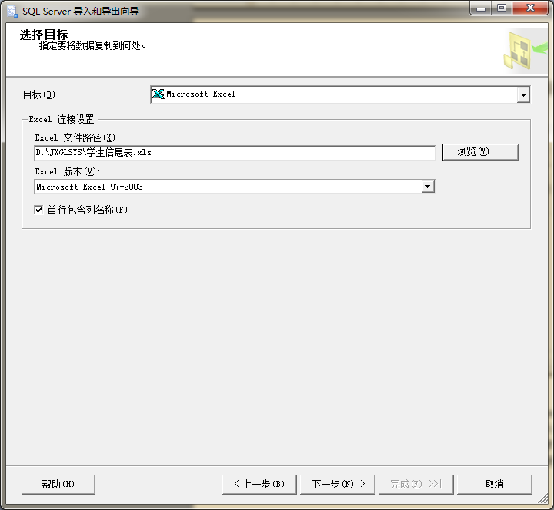
数据库数据的导出/导入 (2)
(2) 在这里由于是本地服务器，所以在“服务器名称”输入框中输入“Local”，在身份验证项中，选择“使用Windows身份验证”项，在数据库输入框中输入“JXGL”。单击“下一步”按钮，出现“选择目标”对话框。

Slide 44
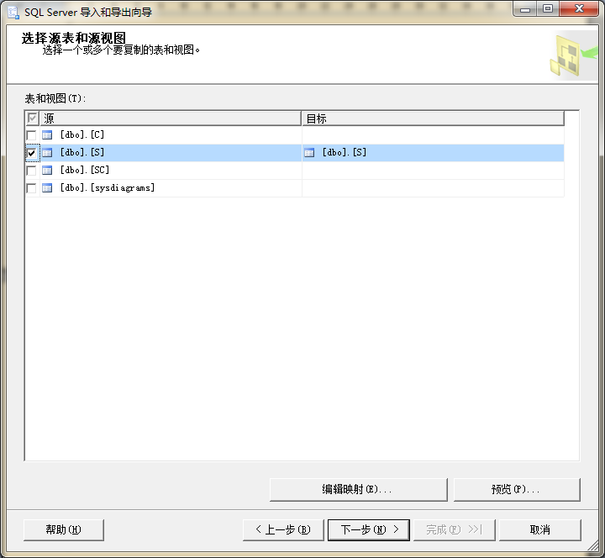
数据库数据的导出/导入 (3)
(3) 单击“服务器名称”的右边下拉列表框，选择“Microsoft Excel”项，就出现图5.17中“Excel 连接设置”项，在这里的“Excel文件路径”输入框中输入“D:\JXGLSYS\学生信息表.xls”，单击“下一步”按钮，出现“指定复制或查询”对话框。
(4) 单击“下一步”按钮，出现
“选择源表或源视图”对话框，
单击选中S表名前面的复选框。

Slide 45
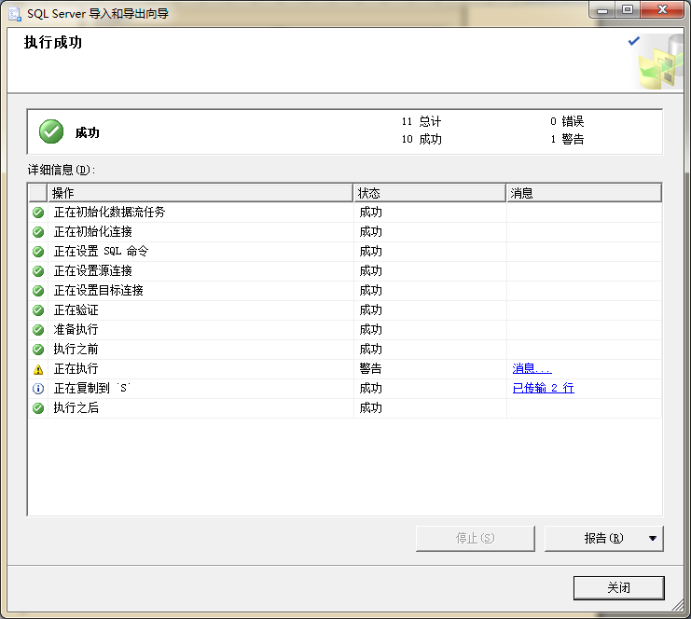
数据库数据的导出/导入 (4)
(5) 单击“下一步”按钮，出现“查看数据类型映射”对话框。
(6) 单击“下一步”按钮，出现“保存并执行包”对话框，选取“立即运行”项（默认），单击“下一步”按钮，出现“完成该向导”对话框。
(7) 单击“完成”按钮，出现“执行成功”
对话框。如图所示。单击“关闭”按钮即
可。

Slide 46
数据库数据的导出/导入 (1)
数据库数据导入
数据的导入是将其它格式的数据（如：文本数据、Accssess、Excel或FoxPro等）导入到SQL Server 数据库中。
导入向导与导出向导使用方法基本一致。

Slide 47
本次课小结
SQL Server 数据库概述
SQL Server 数据库基本管理
SQL Server 中数据表管理

Slide 48
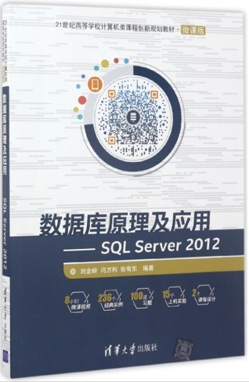
欧美精品PPT赏析
欧美精品PPT赏析
欧美精品PPT赏析
欧美精品PPT赏析
欧美精品PPT赏析
欧美精品PPT赏析
欧美精品PPT赏析
W
欢迎使用微课资源!
欧美精品PPT赏析
欧美精品PPT赏析
欧美精品PPT赏析
欧美精品PPT赏析
欧美精品PPT赏析
欧美精品PPT赏析

